Slide 1
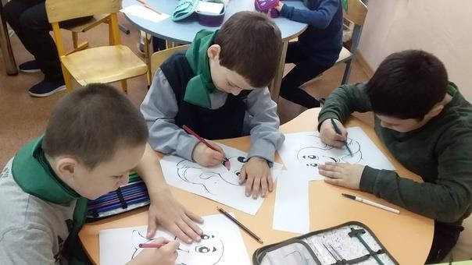
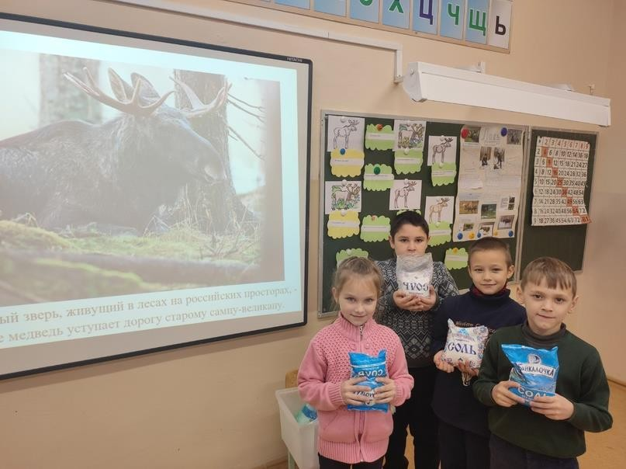
ЭКОЛОГИЯ ПРИРОДА МЫ

Slide 2
Экологический урок «Что я знаю про лосей»

Slide 3
«Покорми птиц зимой!»

Slide 4
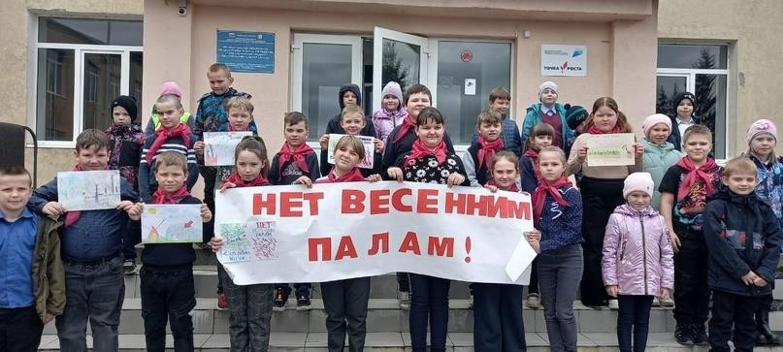
Акция «Нет весенним палам!»

Slide 5
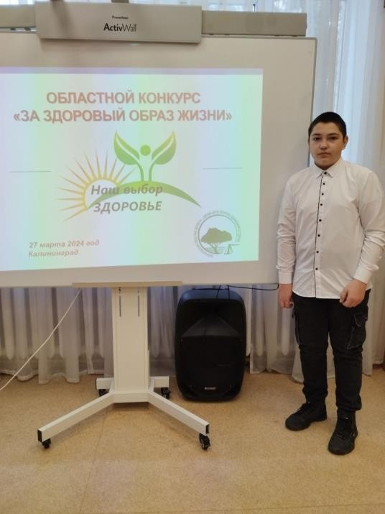
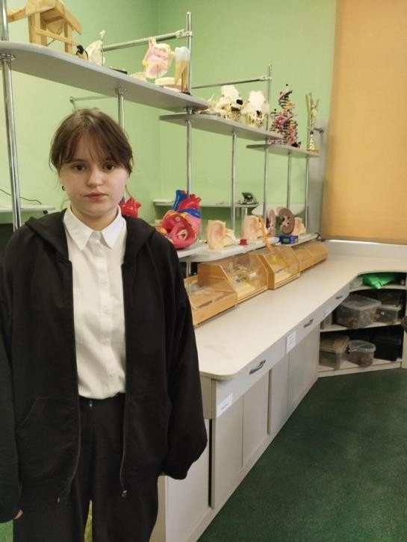
Конкурс «За здоровый образ жизни»

Slide 6
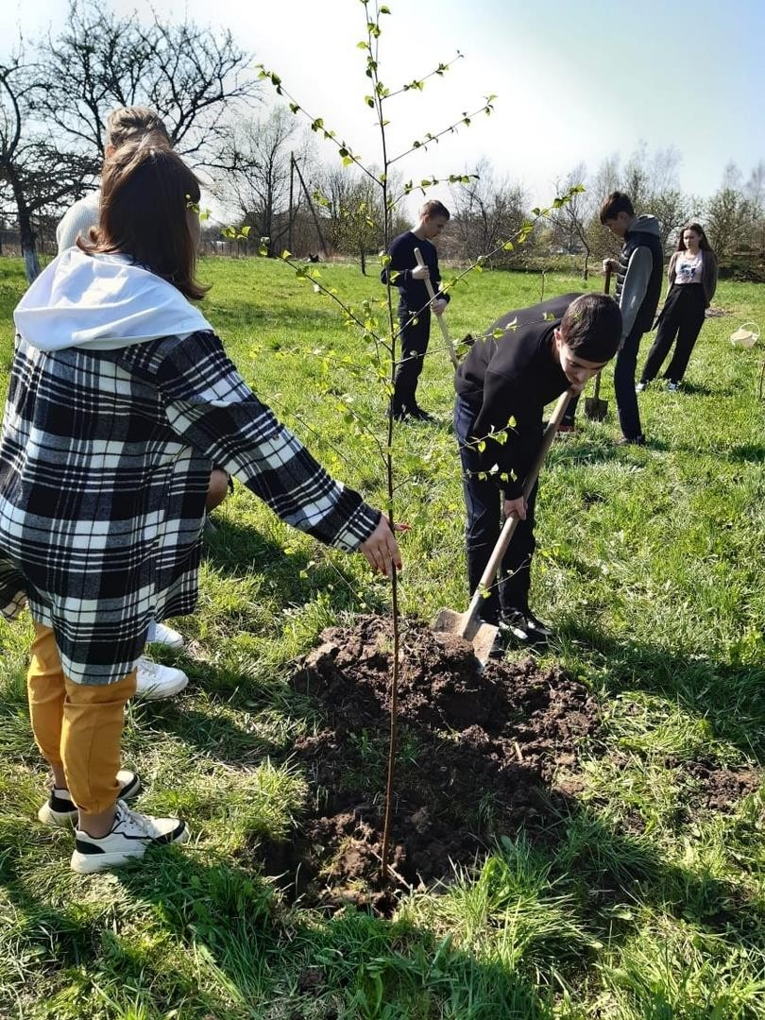
Акция «День Земли»

